Slide 1
BIHEVIORALNA AKTIVACIJA
Nataša Buljan

Slide 2
Pregled predavanja
Uvod:
Osnovna obilježja kognitivno-bihevioralne terapije (KBT)
Bihevioralne tehnike
BIHEVIORALNA AKTIVACIJA

Slide 3
Osnovna obilježja kognitivno-bihevioralne terapije
KBT se temelji na evoluirajućoj formulaciji problema koji ima pacijent u individualnoj konceptualizaciji svakog pacijenta u kognitivnim terminima
KBT zahtijeva čvrstu suradnju terapeuta i pacijenta
KBT stavlja naglasak na suradnju i aktivno sudjelovanje u terapiji
KBT je usmjereno prema cilju, a fokusiran na problem
KBT stavlja naglasak na sadašnjost (sadašnje probleme)
Izvor: Judith S. Beck, Cognitive Behavior Therapy

Slide 4
Osnovna obilježja kognitivno-bihevioralne terapije
KBT ima obrazovni karakter, cilj je naučiti pacijenta da sam sebi bude terapeut, stavlja naglasak na prevenciju povratka problema
KBT ima cilj da završi u konačnom vremenu
KBT terapije su dobro strukturirane
KBT uči pacijenta kako da identificira, ocjeni i odgovori na vlastitu disfunkcionalnu misao i vjerovanje
KBT koristi razne tehnike u svrhu promjene misli, raspoloženja i ponašanja!!!

Slide 5
Kognitivno bihevioralna terapija – bihevioralne tehnike
modeliranje
rješavanje problema
ponovno udisanje
relaksacija
relaksacija disanjem
samonagrađivanje
trening socijalnih vještina
vizualizacija

Slide 6
Kognitivno bihevioralna terapija – bihevioralne tehnike
trening asertivnosti
bihevioralna aktivacija
trening komunikacijskih vještina
distrakcije
izlaganje u mašti
izlaganje uživo
zadavanje postupnih zadataka
usredotočena svjesnost

Slide 7
BIHEVIORALNA AKTIVACIJA

Slide 8
Kognitivno bihevioralna terapija bihevioralna aktivacija – planiranje nagrada i raspored aktivnosti
pomaganje pacijentima da povećavaju aktivnosti koje će im dati osjećaj ugode i postignuća
bihevioralna aktivacija se koristi primarno u tretmanu depresije, iako se može koristiti za anksiozne poremećaje; GAP i posttraumatski stresni poremećaj
potkrepljenja mogu biti unutarnja (užitak ili osjećaj postignuća) i vanjska (pažnja)

Slide 9
Kognitivno bihevioralna terapija bihevioralna aktivacija
depresivni pacijenti prestaju raditi aktivnosti koje su mu ranije pružale užitak, a sve više usvaja određena ponašanja poput spavanja, dugotrajnog ostanka u krevetu, li gledanje TV koja ne donose ugodu i održavaju osjećaj beznađa i umora
glavni cilj je povećati produktivna ponašanja i povećati osjećaj ugode i postignuća

Slide 10
Kognitivno bihevioralna terapija bihevioralna aktivacija
KONCEPTUALIZACIJA NEAKTIVNOSTI
SITUACIJA: Započinjanje aktivnostima.
MISAO: Previše sam umorna. Neću uživati. Moji prijatelji se ne žele družiti samnom. Neću moći to učiniti. Ništa me ne može oraspoložiti.
EMOCIJE: Tuga, tjeskoba, beznađe.
PONAŠANJE: Ostati nekativan.

Slide 11
Kognitivno bihevioralna terapija bihevioralna aktivacija
KONCEPTUALIZACIJA NEDOSTATKA UGODE I POSTIGNUĆA
SITUACIJA: Uključivanje u aktivnosti.
MISAO: Loše obavljam posao. Već sam trebao završiti s tim.
Još puno toga nisam obavio. Ranije sam bio uspješniji. Prije je posao bio veća zabava. Ne zaslužujem toliko posla.
EMOCIJE: Tuga, krivnja, osjećaj bijesa.
PONAŠANJE: Prestati raditi. Iscrpljivati se preko prihvatljive granice. Ne ponoviti to iskustvo u budućnosti.

Slide 12
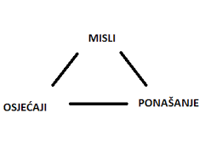
Kognitivno bihevioralna terapija bihevioralna aktivacija
međuovisnost misli, emocija i ponašanja u određenoj situaciji

Slide 13
Kognitivno bihevioralna terapija bihevioralna aktivacija
anticipirati automatske misli u planiranju, tijeku, i nakon aktivnosti
otkrivene automatske misli mogle bi omesti ostvarivanje promjena
možemo ih koristiti kao predviđanja koje možemo testirati
važno je osvijestiti automatske misli!!!

Slide 14
Kognitivno bihevioralna terapija bihevioralna aktivacija
prvi korak: ispunjavanje tablice pacijentovog tjednog rasporeda.
PITANJA ZA DISKUSIJU:
Koju su aktivnosti premalo, a koje previše zastupljene u terminima uravnoteženog života?
Da li pacijent ima uravnotežen odnos osjećaja ugode i/ili postignuća (da li se previše iscrpljuje ili izbjegava izazove)?
Koje aktivnosti imaju najmanju ugodu i/ili postignuće? Da li je pacijent deprimiran za vrijeme trajanja tih aktivnosti? Pitanje automatskih misli za vrijeme aktivnosti.

Slide 15
Kognitivno bihevioralna terapija bihevioralna aktivacija
pregled tablice: pregled planiranog vremena, određenih promjena u aktivnosti, otkrivajući misli koje bi ih mogle omesti u ostvarivanju promjena, misli kao predviđanja koje se mogu testirati
Pregledom tablice raspraviti o aktivnostima koje su nekada pružale užitak, ali se sada sve rjeđe uključuje u njih.
Potaknuti aktivnosti za koje pacijent misli da bi u njima mogao uživati.
Smanjiti aktivnosti koje ne dovode do potkrepljenja (gledanje televizije, ležanje u krevetu, ruminiranje...)

Slide 16
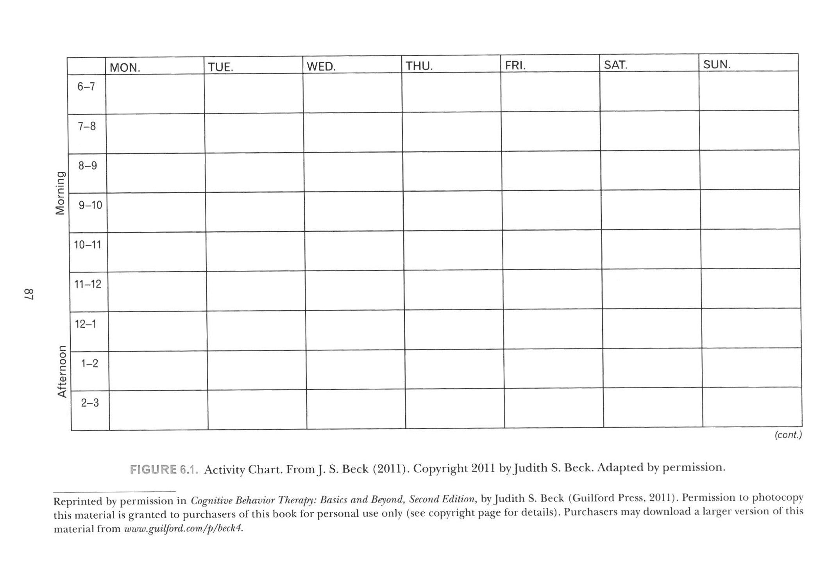
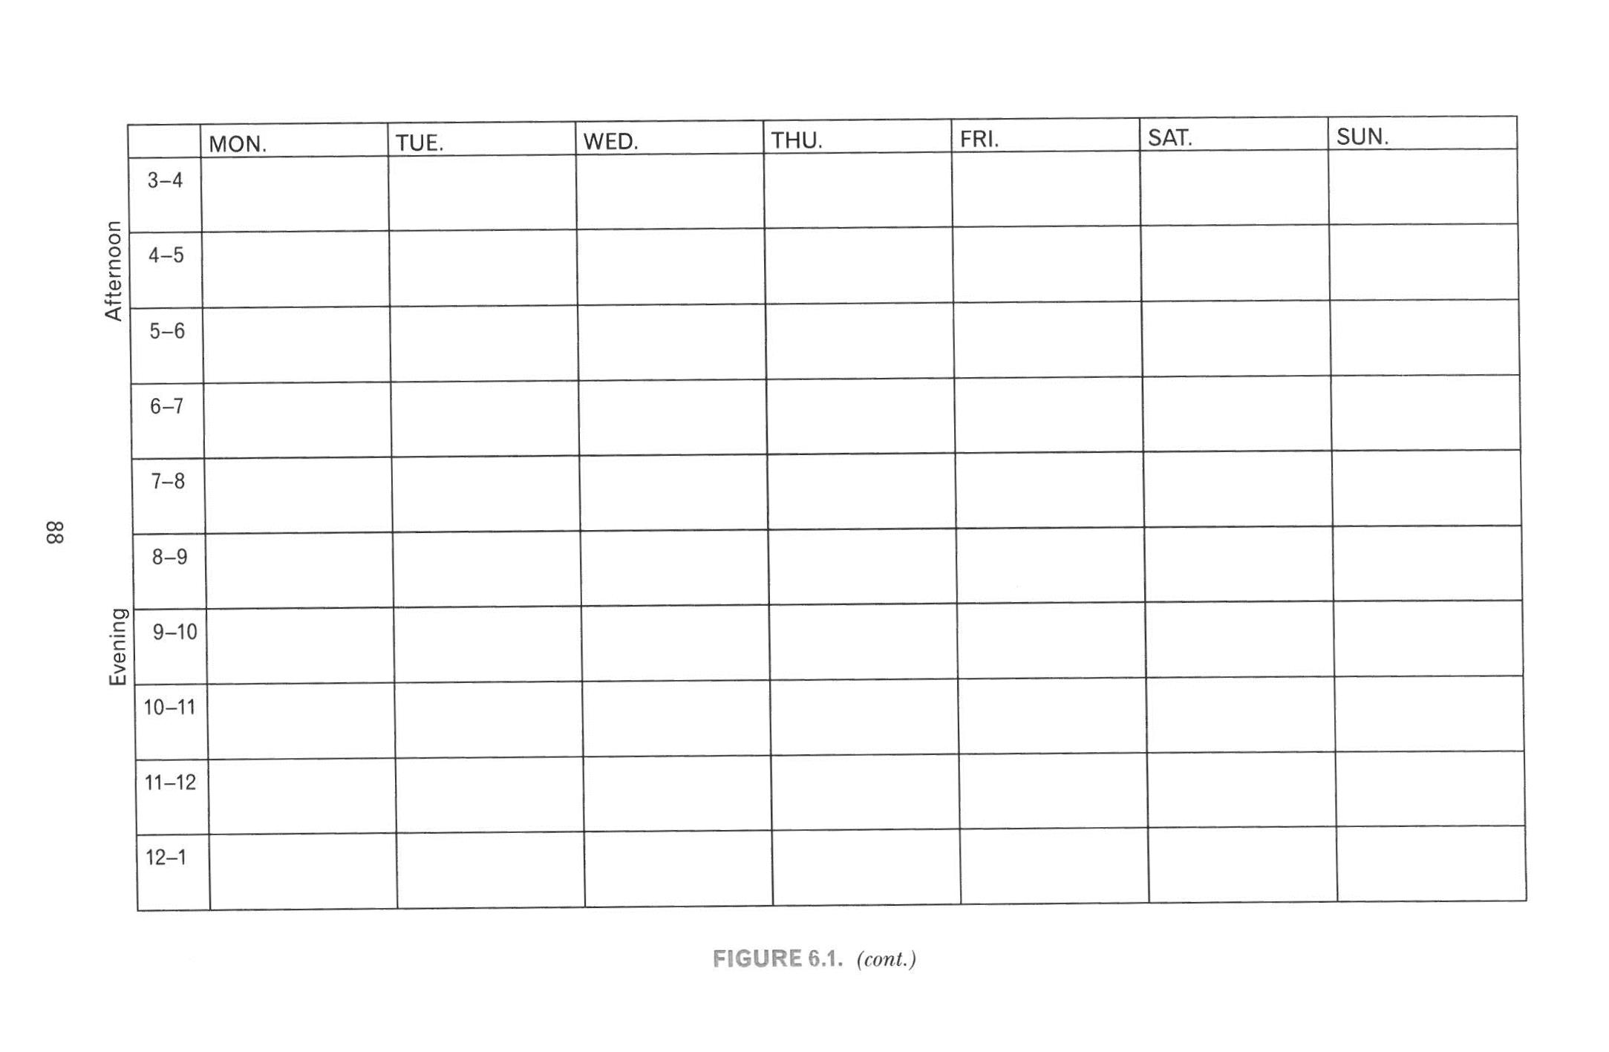
Kognitivno bihevioralna terapija bihevioralna aktivacija

Slide 17
Kognitivno bihevioralna terapija bihevioralna aktivacija
AUTOMATSKA MISAO
Družio bih se s prijateljima, ali nemam energije. Bolje ću se osjećati ako ostanem u krevetu.
NEMAM DOVOLJNO ENERGIJE ZA DRUŽENJE S PRIJATELJIMA!
testiranje ideje – bihevioralni eksperiment!

Slide 18
Kognitivno bihevioralna terapija bihevioralna aktivacija
Bihevioralni eksperiment:
Negativna predviđanja pacijenta. Terapeut predlaže bihevioralni eksperiment.
Zajednička odluka, kada, kako i gdje će je testirati. Pazi se na povećanu vjerojatnost uspjeha.
Terapeut pita pacijenta kako će reagirati u slučaju ako eksperiment potvrdi njegov strah.

Slide 19
Kognitivno bihevioralna terapija bihevioralna aktivacija
NEMAM DOVOLJNO ENERGIJE ZA DRUŽENJE S PRIJATELJIMA!
P: Željela bi se družiti s drugim osobama, ali nemam
energije.
T: Interesantna ideja. Idemo je zapisati. Mogli bi smo
testirati ovu ideju, da vidimo je li istinita?
P: Pa mogao bih planirati neko vrijeme u druženju s
prijateljima.
T: Da li bi imali neke koristi?
P: Pa, vjerujem da bi se bolje osjećao (drhtav glas).
promjena u raspoloženju – negativna emocija – automatska misao

Slide 20
Kognitivno bihevioralna terapija bihevioralna aktivacija
T: Što ste sada pomislili?
P: Ne znam.
T: Da li ste pomislili kako ćete se lijepo provesti s
prijateljima (pitanje suprotno od onog što mislim da
je zaista pomislila)?
P: Ne, bojim se da se moji prijatelji ne žele družiti
sa mnom?
AUTOMATSKA MISAO
Ne, bojim se da se moji prijatelji ne žele družiti
sa mnom?
MOJI PRIJATELJI SE NE ŽELE DRUŽITI SA MNOM!

Slide 21
Kognitivno bihevioralna terapija bihevioralna aktivacija
MOJI PRIJATELJI SE NE ŽELE DRUŽITI SA MNOM!
T: Kako bi odgovorili na tu tvrdnju?
P: Ne znam.
T: Da li imate takva iskustva od ranije, da se oni nisu
željeli družiti s vama?
P: Ne, zapravo ne. Jedino ako su bili zauzeti poslom. Ali
ovih dana nisam baš neko društvo.
T: Da li su nešto rekli? Da li imate dokaza da ne žele
provoditi vrijeme s vama?
P: Ne, baš i nemam.

Slide 22
Kognitivno bihevioralna terapija bihevioralna aktivacija
NEMAM DOVOLJNO ENERGIJE ZA DRUŽENJE S PRIJATELJIMA!
MOJI PRIJATELJI SE NE ŽELE DRUŽITI SA MNOM!
T: Koga bi mogli najlakše pitati?
P: Allison i Joe.
T: Odlicno. Onda možemo testirati oba predviđanja.
P: Da.
T: Kada ćete ih pozvati van?
P: Uskoro.

Slide 23
Kognitivno bihevioralna terapija bihevioralna aktivacija
NEMAM DOVOLJNO ENERGIJE ZA DRUŽENJE S PRIJATELJIMA!
MOJI PRIJATELJI SE NE ŽELE DRUŽITI SA MNOM!
T: Da li ih možete pozvati danas (povećava vjerojatnost)?
P: Pozvati ću ih nakon završetka našeg sastanka.
T: Odlično. Ako sve ispadne dobro, mogli bi se ovaj tjedan vidjeti
s još nekim prijateljima (testira tvrdnje!)
P: To bih mogla učiniti.
T: Da li želite pričati što ćete prijateljima reći o vašoj
depresiji (hipoteza da će je prijatelji odbiti ako je bezvoljna)?
P: Ne. Oni to znaju i puni su potpore.

Slide 24
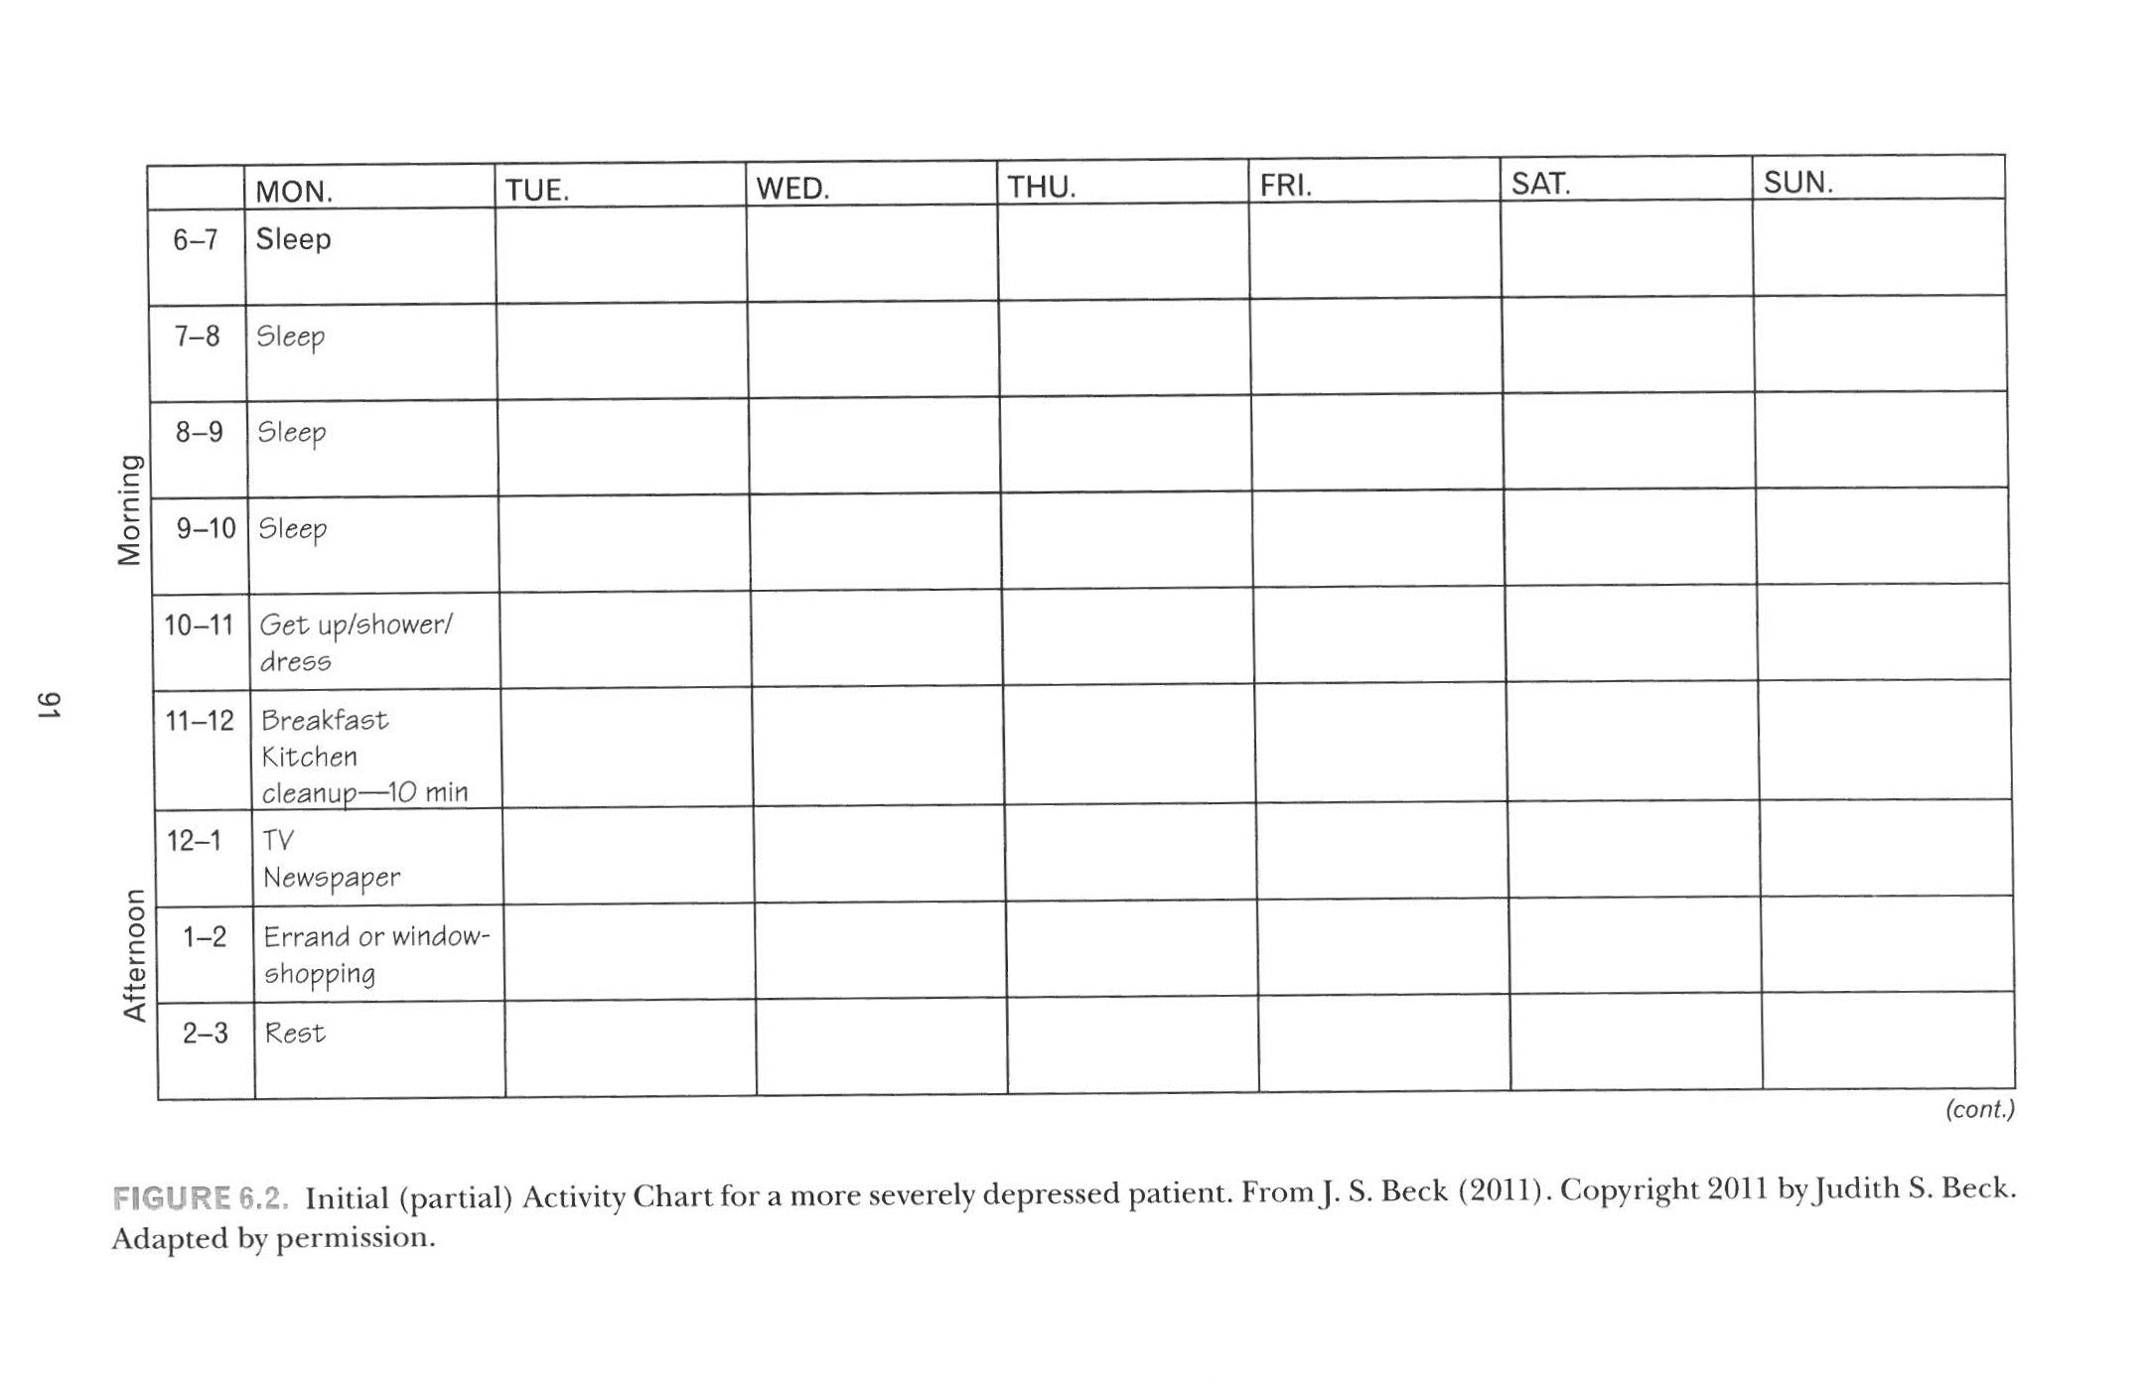
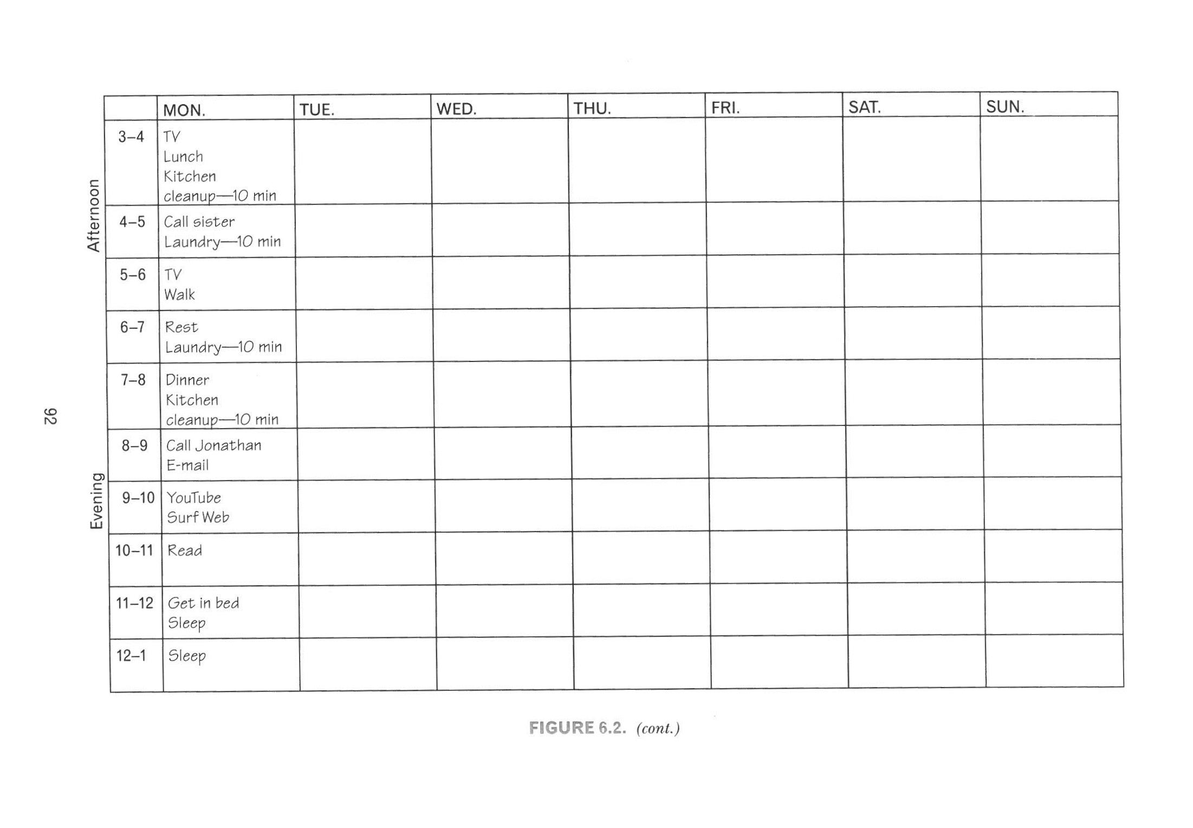
Kognitivno bihevioralna terapija bihevioralna aktivacija – teška depresija

Slide 25
Kognitivno bihevioralna terapija bihevioralna aktivacija
T: Što mislite da pokušamo bolje organizirati vrijeme?
Planiramo aktivnosti koje bi povećale osjećaj
postignuća i ugode.
P: Da ipak ne. Mislim da mi to ne bi pomoglo. Tako sam
umorna. Čekati ću da mi bude bolje.
SITUACIJA: Razmišljam da započnem vježbati.
AUTOMATSKA MISAO: Previše sam umorna. Neću uživati.
EMOCIJA: Disforia.
PONAŠANJE: Ostanak u krevetu.

Slide 26
Kognitivno bihevioralna terapija bihevioralna aktivacija
Što ako depresivniji pacijent ne vjeruje da mu se može pomoći? Ne vjeruje da će mu aktivnost popraviti raspoloženje ili pojačati ugodu?
psihoedukacija
bihevioralni eksperiment
pomoć i zajedničko vođenje dnevnika aktivnosti
terapeut vodi pacijenta prema specifičnim promjenama (Da li ste primijetili koliko ste vremena ovaj tjedan proveli u krevetu. Koje biste promjene po vašem mišljenju mogli pokušati?)
identifikacija automatskih misli koje bi mogle omesti plan

Slide 27
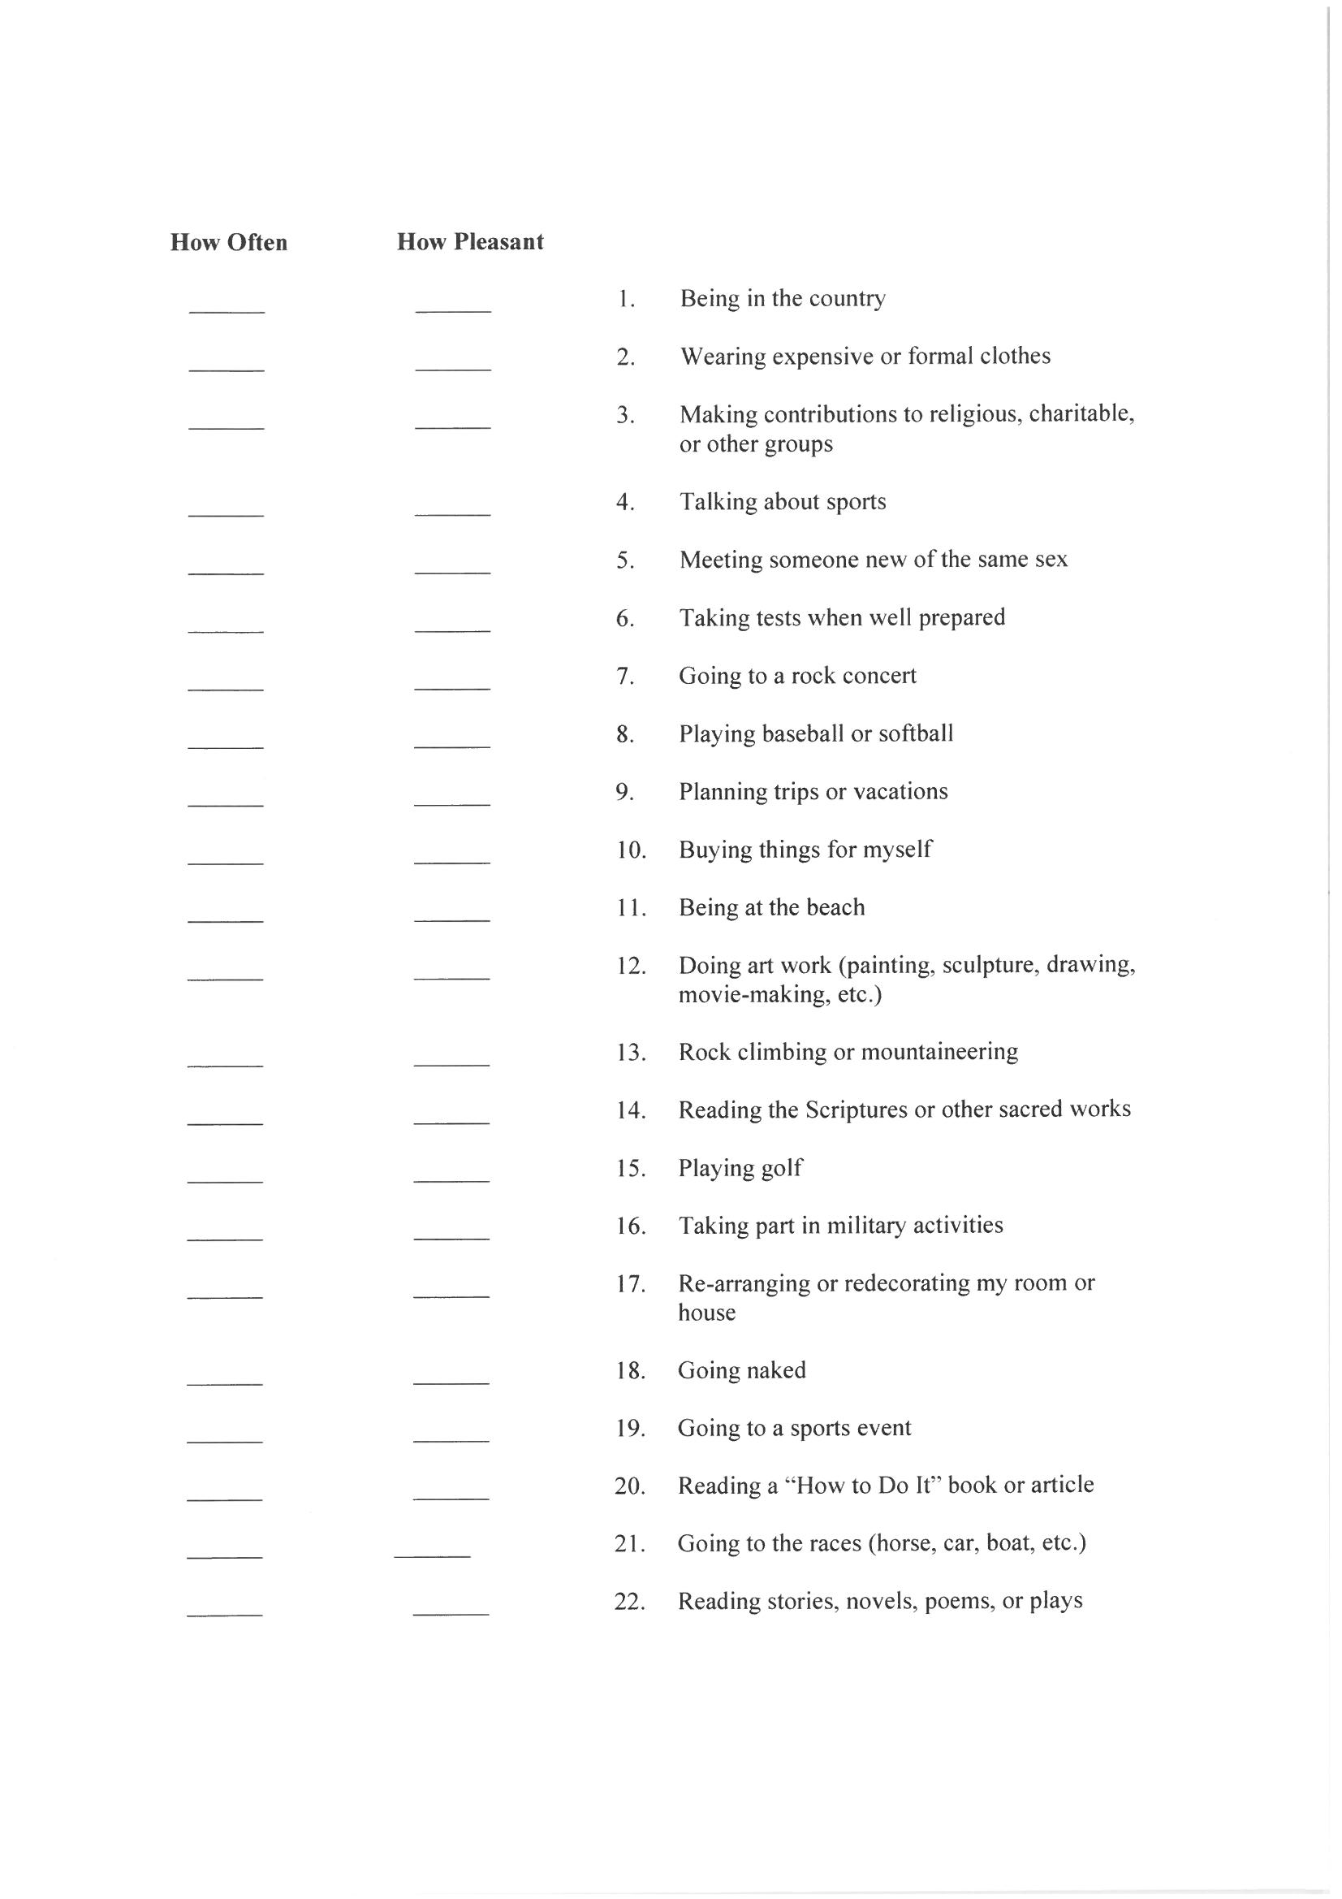
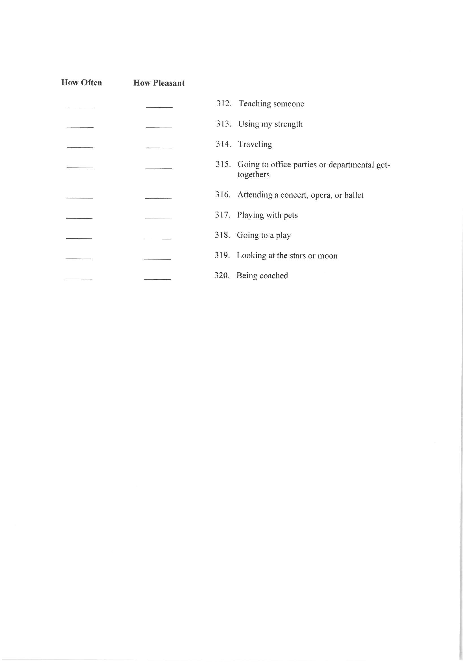
Kognitivno bihevioralna terapija bihevioralna aktivacija
ŠTO AKO SE PACIJENT SE NE MOŽE SJETITI UGODNIH AKTIVNOSTI?
www.healthnet-solutions.com/dsp/PleasantEventsSchdule.pdf.

Slide 28
Kognitivno bihevioralna terapija bihevioralna aktivacija
ŠTO AKO PACIJENTI IMAJU
POTPUNO ISPUNJEN RASPORED ILI SU PREVIŠE OPTEREĆENI RASPOREDOM?
važna je dobra uravnoteženost dnevnih aktivnosti
dobra uravnoteženost – dobar raspored
loša uravnoteženost – pronaći vrijeme za odmor ili povećati broj aktivnosti koje stavraju ugodu i/ili postignuće
ispitati pojavu automatskih misli kod smanjenog osjećaja ugode i/ili postignuća, te kod poteškoća u promjeni rasporeda aktivnosti
naučiti se nagraditi!

Slide 29
Kognitivno bihevioralna terapija bihevioralna aktivacija
ŠTO AKO PROMJENA AKTIVNOSTI NE UTJEČE NA PROMJENU RASPOLOŽENJA?
kod težih depresija promjena raspoloženja može biti tako mala da ju pacijenti niti ne prepoznaju
naučiti ih da prepoznaju automatske misli koje bi mogle utjecati na povećanje osjećaja promjene raspoloženja
bilježiti skalu ugode i postignuća kod pojedinih aktivnosti!!!
UGODA POSTIGNUĆE
10 Nogometna utakmica Gradnja mosta
5 Večera s bratom Grabljanje lišća
0 Svađa s bratom Gubitak nadzora

Slide 30
Kognitivno bihevioralna terapija bihevioralna aktivacija – lista pohvala!
LISTA AKTIVNOSTI ZA POHVALU
Pridržavala sam se dnevnika aktivnosti.
Završila sve dogovorene zadatke.
Razgovarala s prijateljicama.
Otišla na trčanje umjesto odlaska na spavanje.
Nazvala mentora radi ispita.
T: Da li treba napisati zašto radite taj zadatak?
P: Ne. Fokusirana sam na dobre strane. One me čine sretnom.

Slide 31
Kognitivno bihevioralna terapija bihevioralna aktivacija
UPOTREBA DNEVNIKA PONAŠANJA ZA PROCJENU TOČNOSTI PREDVIĐANJA
usporedba predviđanja razine ugode i postignuća na dnevniku ponašanja s aktualnom razinom ugode i postignuća za vrijeme određenih aktivnosti
praćenje poboljšanja kroz skale mjerenja i usporedbe
testiranje točnosti automatskih misli i predviđanja
usporedba sa stanjem na početku tretmana, s najlošijim stanjem, a ne s onim kako je bilo

Slide 32
U sažetku …
Bihevioralna aktivacija je ključna tehnika za napredak kod većine depresivnih pacijenata.
Potrebno im je dati:
razloge i vodstvo kod izbora aktivnosti u okviru određenog rasporeda
odgovore na predvidljive automatske misli koje mogu interferirati sa aktivnostima i osjećajem ugode koji proizlazi nakon njih
terapeut bi trebao biti uporan u inzistiranju na aktivnosti
skeptičan pacijent može imati koristi od bihevioralnih eksperimenata koji bi mu ukazali na korist od rasporeda

